Slide 1

CEPC 束流管结构设计
中国科学院高能物理研究所 湖南大学
何龙岩
2025年5月26日

Slide 2
目录
国外束流管设计调研
CEPC束流管结构设计
束流管静力学分析
束流管换热分析
总结
2

Slide 3
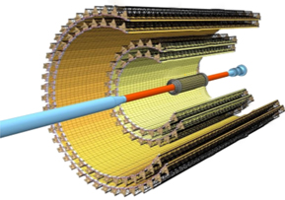
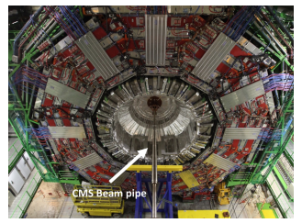

欧洲束流管设计调研
2009年，欧洲核子研究组织正式建立了大型强子对撞机（LHC），包含四个探测器总体（ATLAS、CMS、ALICE、LHCb）。其束流管尺寸参数如下表所示：
探测器 | 层数 | 材料 | 内径/mm | 厚度/mm | 长度/m
ATLAS | 单层 | 铍 | 58 | 0.8 | 7.3
CMS | 单层 | 铍 | 43.4 | 0.8 | 1.6
CMS(二代) | 单层 | 铍 | 43.4 | 0.8 | 3.1
ALICE | 单层 | 铍 | 38 | 0.8 | 6
ALICE（三代） | 双层 | 铍 | 32 | 0.8 | 6
ALICE中的束流管与探测器结构（第二代）
CMS中的束流管结构（实物图）
ATLAS中的束流管结构
Notes:
ALICE二代主要更新为束流管外的探测器，第二代内部追踪系统ITS2

Slide 4
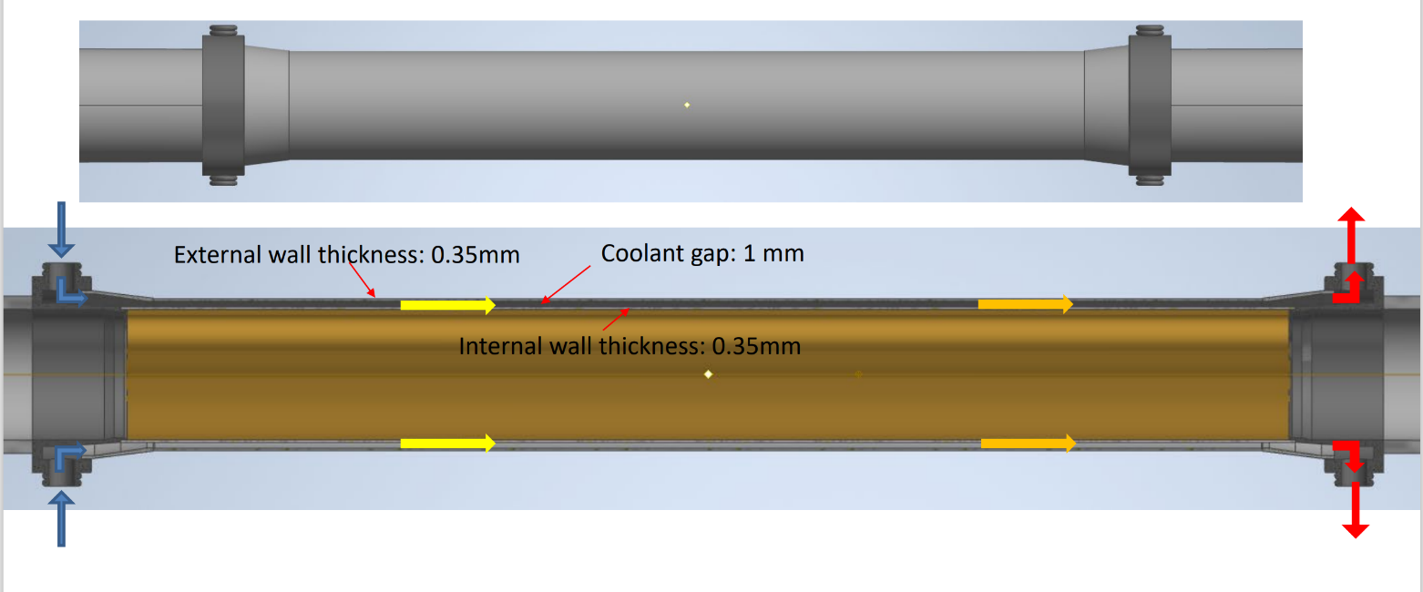
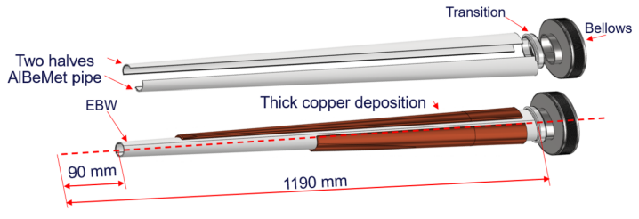
欧洲束流管设计调研
2020 年 6 月，欧洲核子研究中心（CERN）理事会全票通过了《2020 欧洲粒子物理学战略》。新战略把建造正负电子对撞机和未来环形对撞机（FCC）作为最高优先事项。
FCC中的束流管结构
FCC中的束流管中心管段采用铝铍合金材料，长180mm，双层结构，内外管壁厚皆为0.35mm，中间留有1mm的冷却间隙；外延管也采用铝铍合金材料，表面有铜镀层，两半式圆锥型管设计，长1100mm。

Slide 5
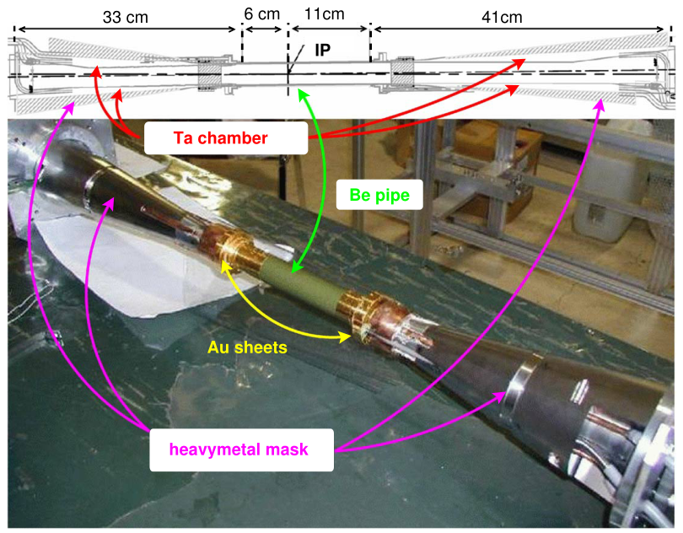
日本束流管设计调研
日本的高能加速器研究组织（KEK）所使用的束流管经过四次迭代，在1999年使用第一代束流管进行实验研究。2000年已经设计出第三代束流管,其束流管的总探测器（Belle-A）只使用两年。到2003年时已升级改进（Belle-B），同时束流管也改进到第四代。从2016年开始，二代电子对撞机（SuperKEKB）已初步建立，直到2018年底，探测器（BelleII）正式投入使用。
探测器 | 铍管长度/mm | 铍管内径/mm | 内铍管厚度/mm | 外铍管厚度/mm | 内外铍管间隙/mm | 总长度/mm
Belle-A | 160 | 40 | 0.5 | 0.5 | 2.5 | 940
Belle-B | 170 | 30 | 0.6 | 0.35 | 0.5 | 940
BelleII | 170 | 20 | 0.6 | 0.4 | 1 | 965
Belle-B束流管
由Belle-B束流管结构图看出，束流管中心段为铍管结构，两侧为对称的圆锥型铝管结构。

Slide 6
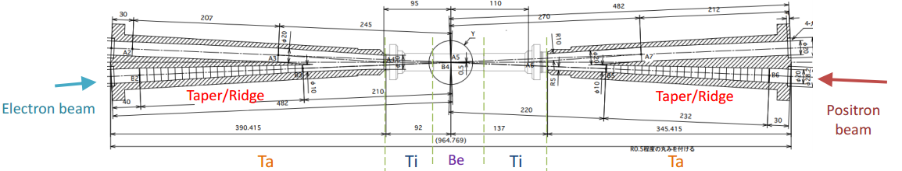
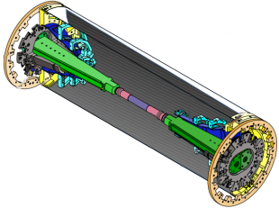
日本束流管设计调研
BelleⅡ束流管结构
由图可知，与Belle-B的束流管对比，外延管由原来的圆锥型变成上下表面设计成平面的渐变的跑道型结构且材料由铝变为钽，铍管与外延管中间由钛管相连接。

Slide 7
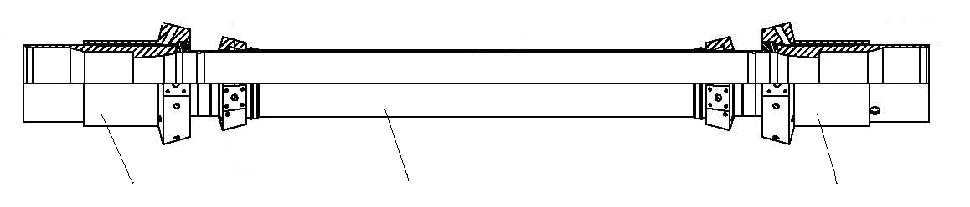
美国束流管设计调研
美国康奈尔大学（Cornell）的加速器称为CESR，其探测器总体（CLEO）在1990至1995年期间电子对撞实验完成，至2000年探测器更新到第三代（CLEOIII），对应的束流管已设计到第三代。
2
1
2
CLEOIII的束流管（1.中心束流管 2.外延束流管）
CLEOIII的束流管总长593mm，内径20mm,由中心束流管和两端的外延束流管组成。中心束流管由内外铍管和两个铝放大腔组成，与Belle的束流管结构基本相同，冷却介质为PF200-IG。外延束流管材质为铜，冷却介质为水。

Slide 8
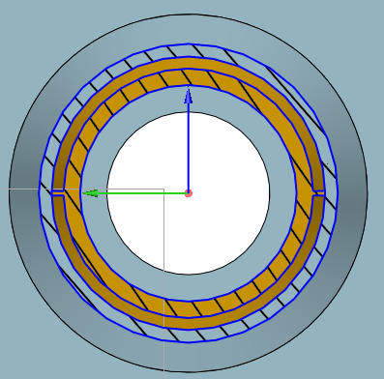
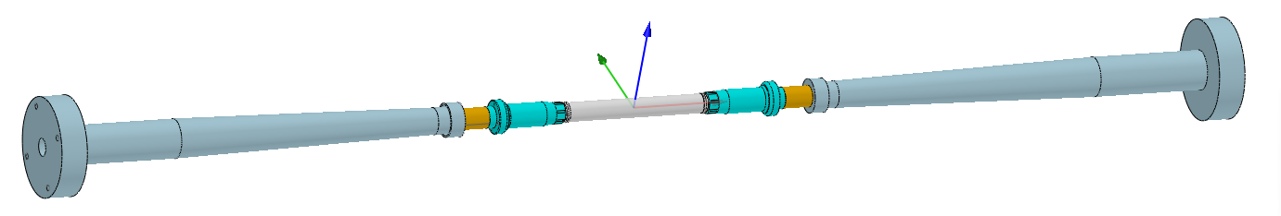
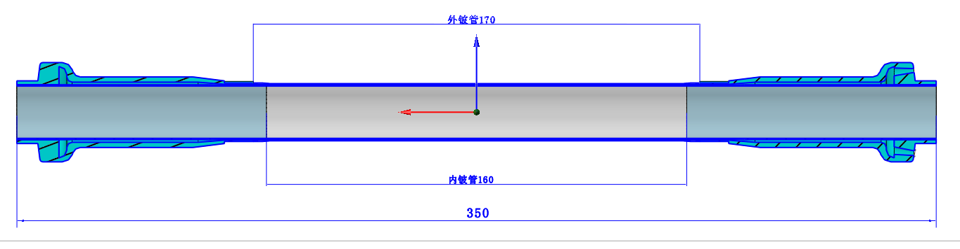
CEPC束流管结构设计（ver2023.6）
设计要求：
检测角度8.1度，束流管所有的部件不能超出夹角的范围；
管壁的厚度要尽可能的薄，保证在探测路径上的物质量少
束流管总长1400mm,中心段采用双层铍管结构，内径28mm,内铍管厚0.35mm，外铍管厚0.25mm，中间间隙0.35mm，用来通冷却介质；
中心铍管两侧有对称的外延铝管，采用双层设计，呈渐变的圆锥型结构，中间通冷却介质；
外延铝管径向剖面图

Slide 9
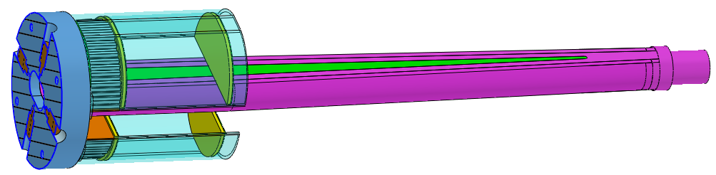
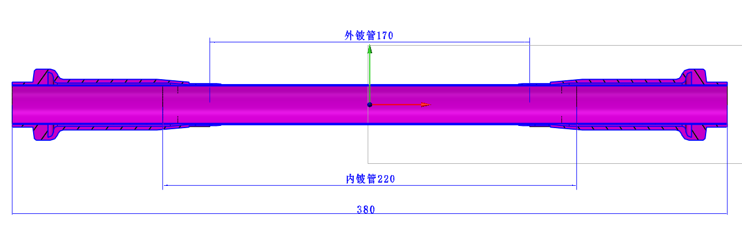
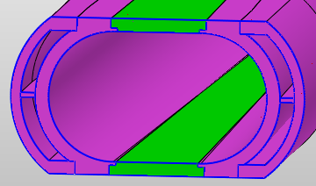
CEPC束流管结构设计（目前结构）
主要更新：
束流管总长不变，内铍管由160mm增长为220mm（为了在厚度较大处与短铝管连接，便于焊接），中心铍管段总长度增长为380mm,内径减小为20mm,内铍管厚0.2mm，外铍管厚0.15mm（提高vertex的探测精度），冷却介质间隙0.2mm;
外延铝管由渐变的圆锥型改为渐变的跑道型结构，左右两侧有冷却介质通道，上下平面皆嵌入了厚度为2mm的铍板（铍比铝物质量小）；
在外延铝管上下平面的靠近法兰端安装有Lumical探测器；
BPM放入端部法兰中。
Lumical
铍板
BPM（周向分布4个）
难点：铍管的制造！
（据调研，国内目前能制造100mm长的0.2mm厚的铍管）
外延铝管径向剖面图

Slide 10
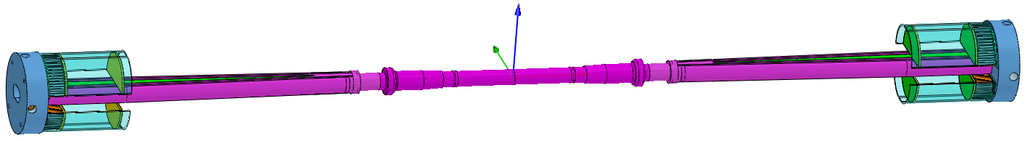
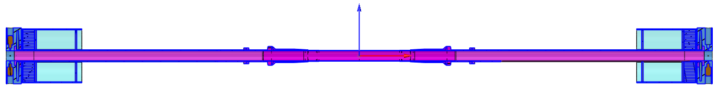
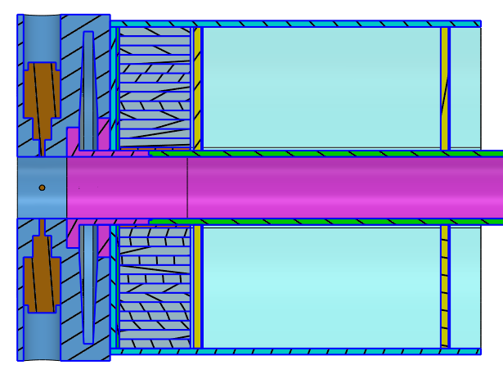
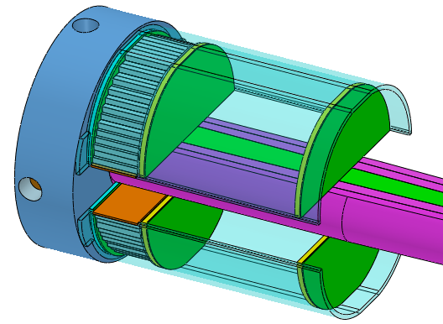
CEPC束流管结构设计
LYSO bars
Si wafer
材料为硅酸钇镥，密度为7.15g/cm³
5

Slide 11
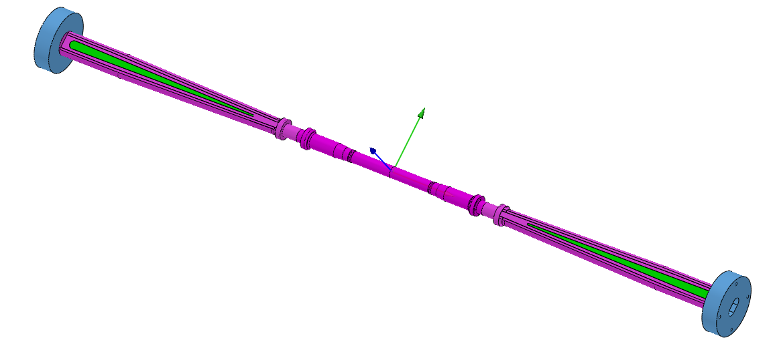
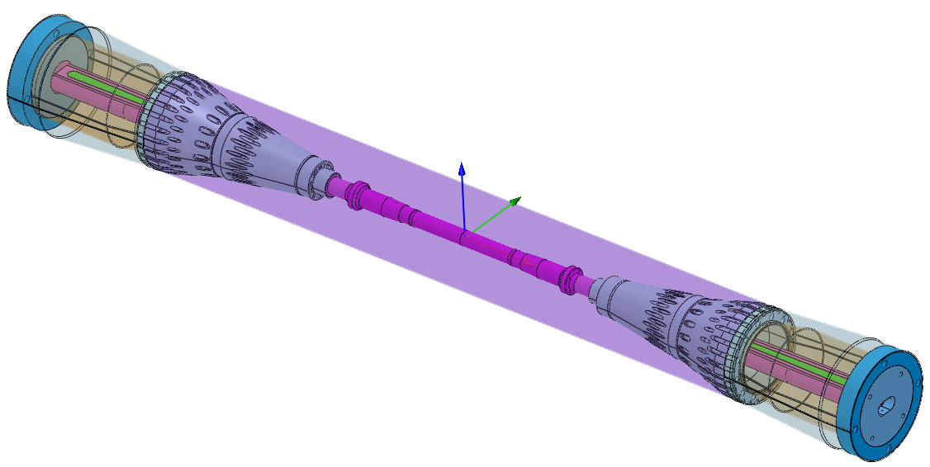
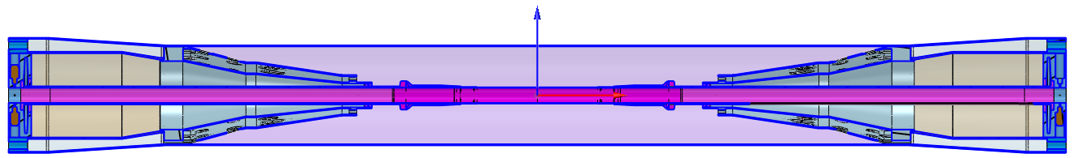
束流管静力学分析
本次静力学计算共计算四种工况，模拟有无加强管时束流管的安装状态和工作状态：
1.无加强管时，端部法兰1固定，其余悬臂；2.无加强管时，两端固定；
3.有加强管时，端部法兰1固定，其余悬臂；4.有加强管时，两端固定。
（本次计算将Lumical简化为力加载在束流管上，单个Lumical重0.475kg，将顶点探测器简化为力加载在束流管中心处，顶点探测器重1.65kg。）
端部法兰1
加强管（碳纤维）
Lumical重量加载处（0.95kg）
Lumical重量加载处
端部法兰2
顶点探测器重量加载处（1.65kg）

Slide 12
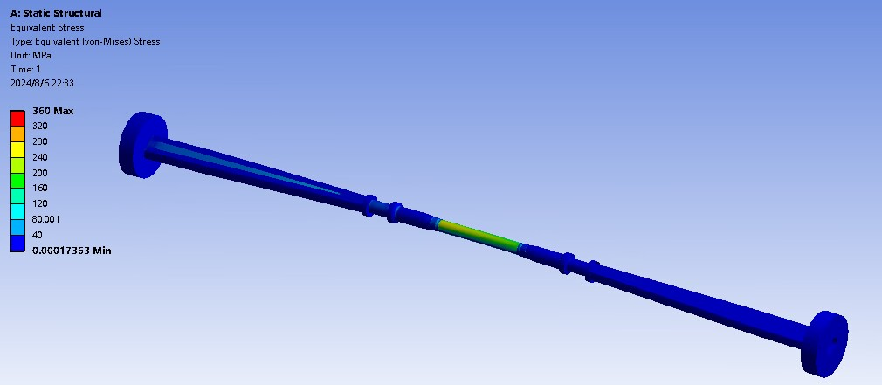
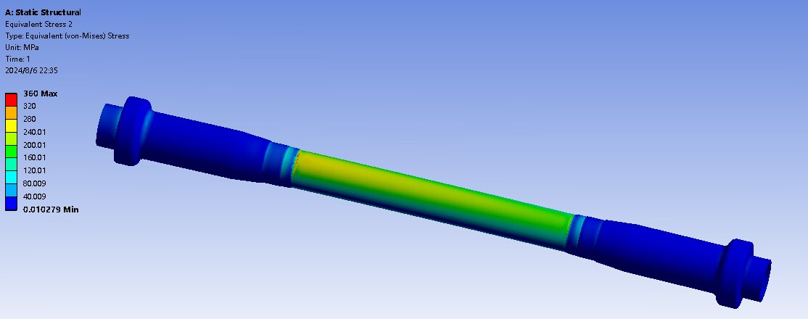
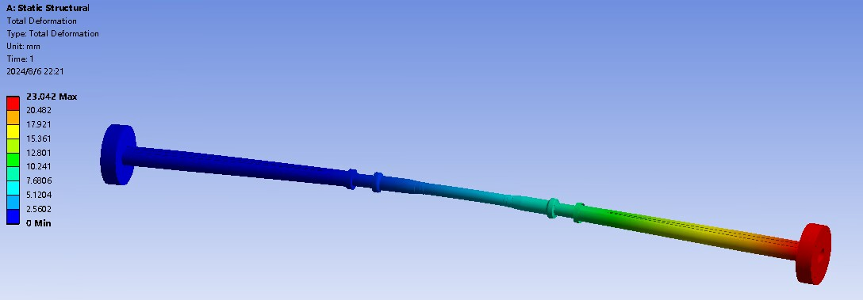
束流管静力学分析
工况1：无加强管时，端部法兰1固定，其余悬臂。
最大应力：360MPa
最大变形：23.04mm
铍在室温下的抗拉强度：390-460MPa
外铍管有断裂的危险！
端部法兰2变形较大！

Slide 13
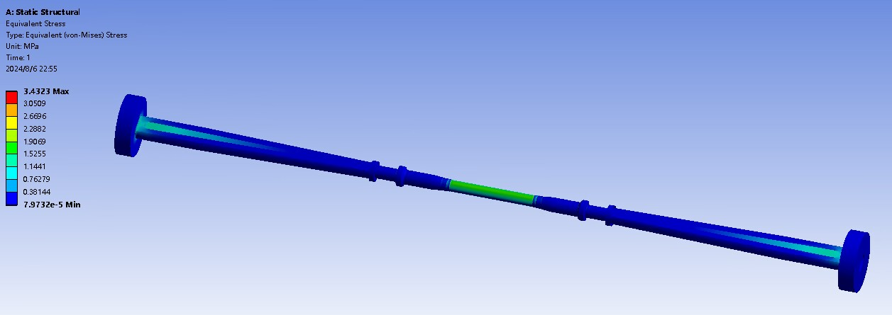
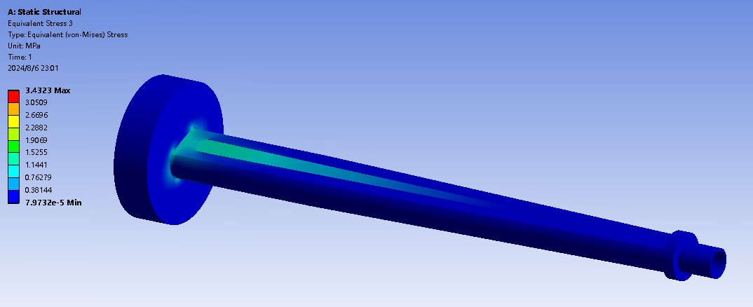
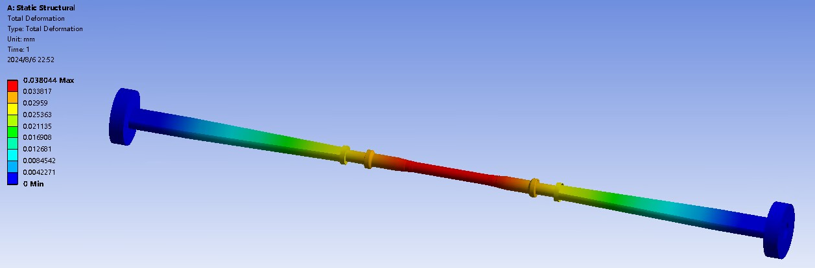
束流管静力学分析
工况2：无加强管时，端部法兰1和2固定。
最大应力：3.43MPa
最大变形：0.038mm
铝的屈服强度：280MPa
无加强管工作状态安全

Slide 14
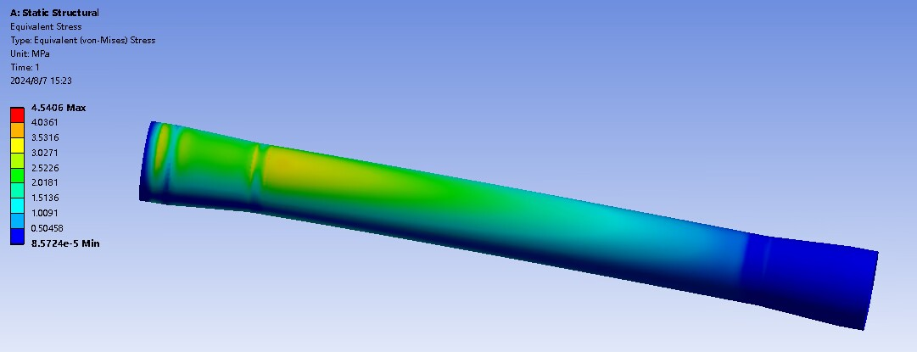
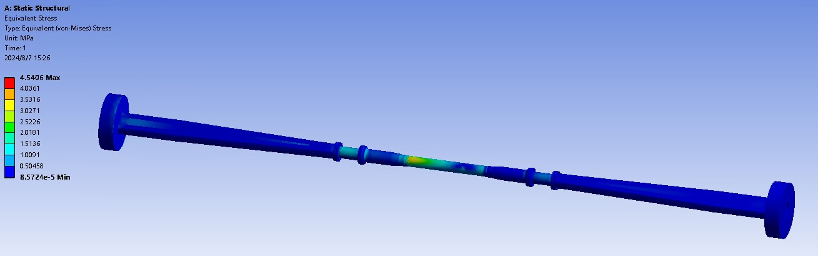
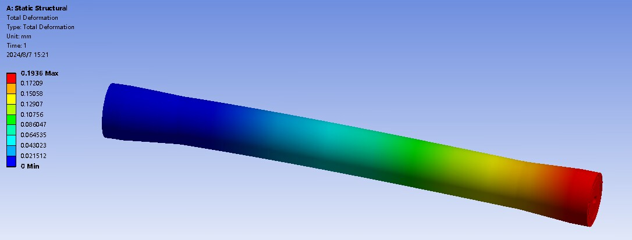
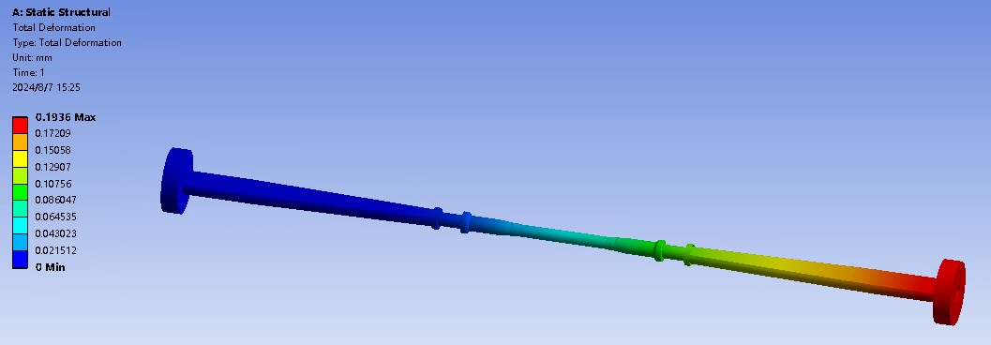
束流管静力学分析
工况3：有加强管时，端部法兰1固定，其余悬臂。
最大应力：4.54MPa
最大变形：0.19mm
有加强管安装状态安全

Slide 15
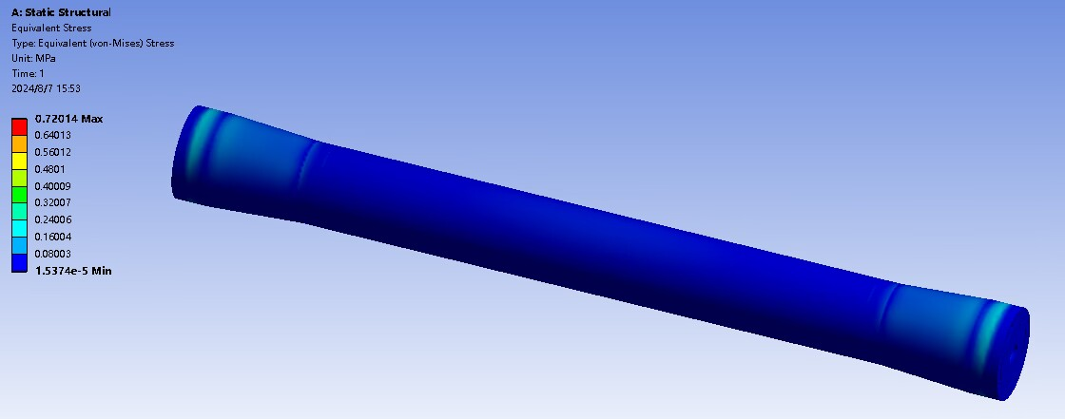
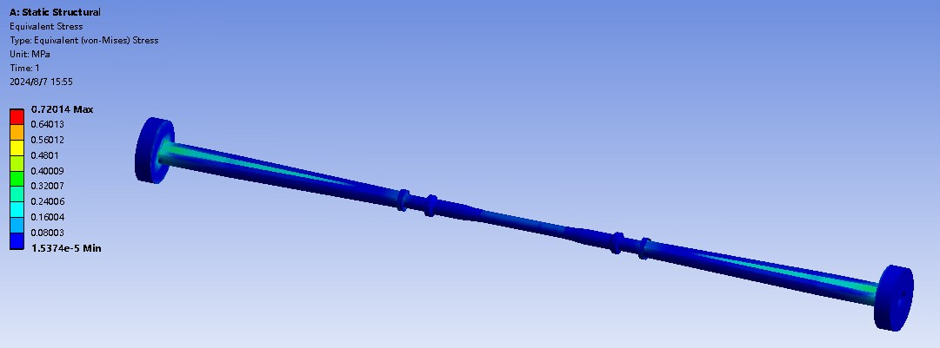
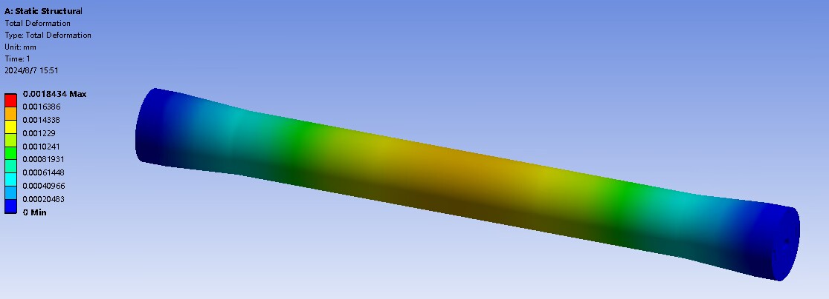
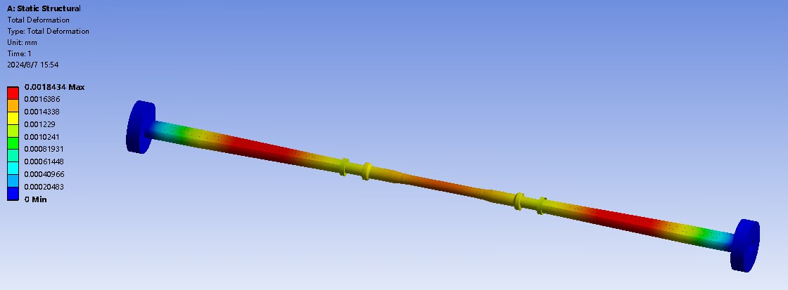
束流管静力学分析
工况4：有加强管时，端部法兰1和2固定。
最大应力：0.72MPa
最大变形：0.0018mm
有加强管工作状态安全

Slide 16
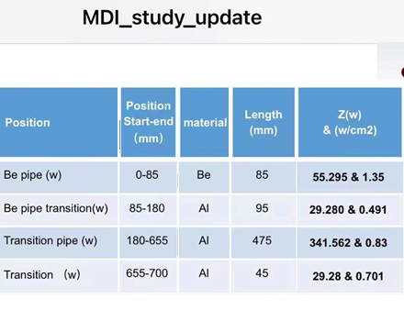
束流管热量分布
右图为高能所刘瑜冬老师提供的热量，单边总热量455.4W；
计算时考虑余量，按单边总热量600W计，即各处热量乘以1.31747
束流管热量加载
位置 | 单边总量 | 两边总量 | 面积 | 热流密度
mm | W | W | m2 | W/cm2
0~80 | 72.85 | 145.70 | 0.0100519 | 1.449
80~175 | 38.58 | 77.15 | 0.0119348 | 0.646
175~700 | 488.57 | 977.15 | 0.0843314 | 1.159
全部合计 | 600 | 1200

Slide 17

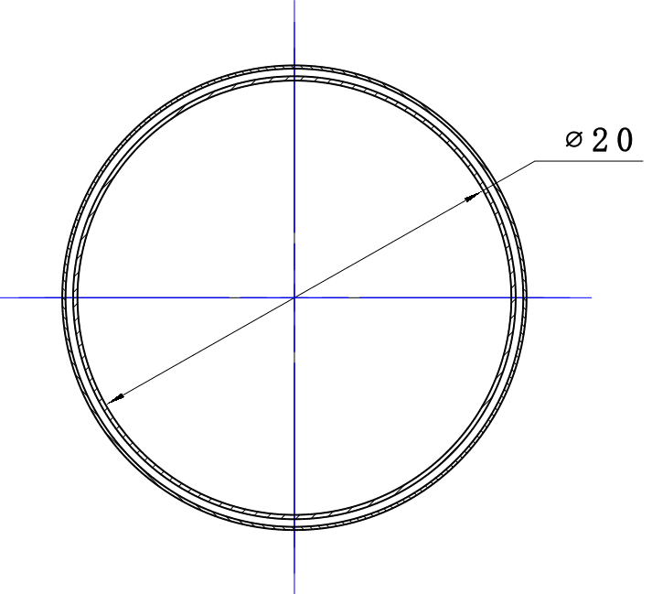
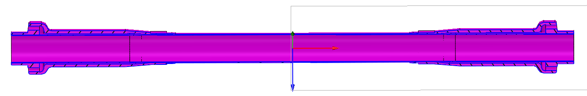
中心铍管冷却环形通道参数优化
CEPC谱仪要求束流管部分物质量尽可能少，同时要求将束流管内部产生的热负荷通过冷却介质带走，因此对中心铍管的冷却环形通道尺寸进行了优化设计（设计要求：外铍管最高温度<20℃，内铍管满足结构强度要求），经过仿真计算，分别选择了采用油冷和水冷方式时的最佳流道宽度。
冷却介质入口
流速：0.8m/s
温度：16℃
冷却介质出口
中心铍管计算模型
冷却环形通道，取0.1-0.35mm
内铍管壁厚0.2mm，外铍管壁厚0.15mm

Slide 18
中心铍管冷却环形通道参数优化
在对中心铍管的冷却参数进行优化计算前，需要对内铍管的耐压强度进行计算，确定冷却液的最大工作压力，金属铍的物理性质如下表所示。
束流管内部为超高真空，在对中心铍管进行冷却时，内铍管受到流体的外压力，因此需要对内铍管受外压的临界失稳压力进行计算，外压圆筒的临界失稳压力计算公式为：
铍的物理性质
物理特性 | 参数取值
密度（kg/m^3） | 1844
比热（J/(kg*K)） | 1925
热导率（W/(m*K)） | 216
线胀系数（*10^(-6)/℃） | 11.5(20~100℃)
弹性模量（GPa） | 303
泊松比 | 0.1
抗拉强度（MPa） | 390~460
计算出内铍管临界失稳压力为0.594MPa，取安全系数为3，则内铍管临界失稳压力为0.2MPa（绝压），考虑到束流管内部为真空条件，中心铍管冷却压力最大可以达到表压0.1MPa。

Slide 19
中心铍管冷却环形通道参数优化
改变冷却通道宽度，得到冷却通道宽度为0.1~0.35mm的不同中心铍管模型，分别采用油冷和水冷进行计算，结果如下：
不同冷却通道宽度下外铍管最高温度
冷却通道宽度/mm | 外铍管最高温度(油冷)/℃ | 外铍管最高温度(水冷)/℃
0.1 | 21.7 | 17.9
0.15 | 21.6 | 17.9
0.2 | 21.1 | 17.7
0.25 | 20.3 | 17.5
0.3 | 19.8 | 17.4
0.35 | 19.2 | 17.2
由图可知，冷却通道在0.35~0.15mm之间时，随着冷却通道宽度变窄，油冷和水冷的效果都逐渐变差，在小于0.15mm时，外铍管最高温度趋于稳定，总体冷却效果水冷好于油冷，水冷一直满足设计要求，油冷在通道宽度小于0.3mm时，外铍管最高温度大于20℃，不满足设计要求。

Slide 20
中心铍管冷却环形通道参数优化
不同冷却通道宽度下进出口压降
冷却通道宽度/mm | 压降(油冷)/KPa | 压降(水冷)/KPa
0.1 | 1254.11 | 698.03
0.15 | 363.03 | 199.28
0.2 | 167.04 | 92.83
0.25 | 94.76 | 52.67
0.3 | 55.26 | 30.88
0.35 | 36.15 | 20.34
由图可知，冷却通道的进出口压降随着冷却通道宽度的增大而减小，当通道宽度在0.1-0.2mm之间时，随着通道宽度的增大，压降急剧降低，大于0.2mm时，压降的减小变得平缓；采用水冷冷却，通道宽度小于0.2mm时，压降大于0.1MPa，不满足中心铍管强度要求，采用油冷冷却，通道宽度小于0.25mm时，不满足要求。
综合温度和压降图，考虑到设计的安全性，兼顾压降、冷却通道宽度及温度控制要求，采用油冷冷却方式时，选择冷却通道宽度为0.3mm，采用水冷冷却方式时，选择冷却通道宽度为0.2mm。

Slide 21
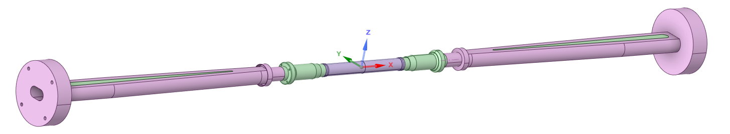
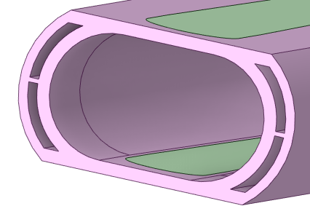
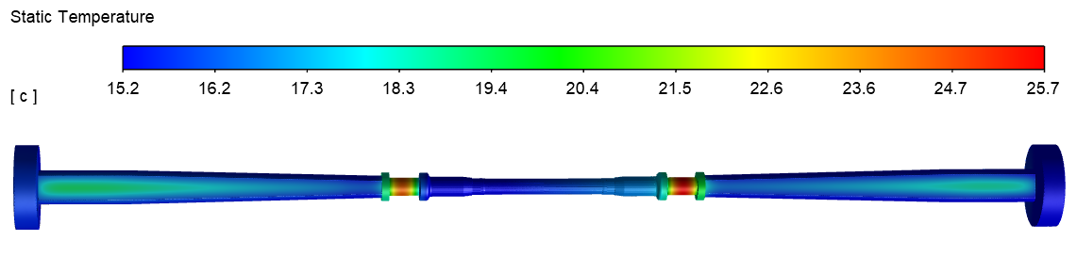
束流管换热计算结果-整体
铍板
A
A’
A-A’剖面
中心铍管：
4个进口，4个出口
冷却介质：水
入口温度：15℃
入口流速：0.8m/s (1.36L/min)
层流
外延铝管：
2个进口，2个出口
冷却介质：水
入口温度：15℃
入口流速：1.8m/s (6.1L/min)
湍流，下进上出
换热要求：外铍管温度小于20℃
束流管整体温度云图
最高温度处，25.7℃
21

Slide 22
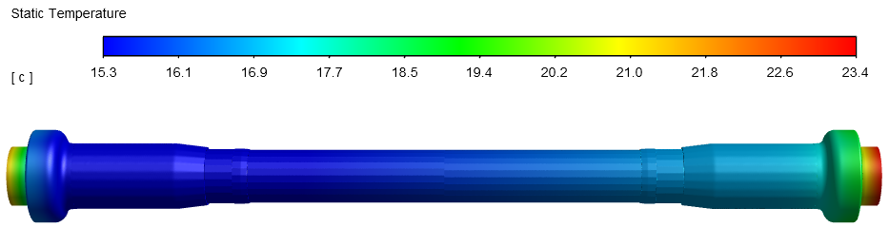
束流管换热计算结果-中心铍管
中心铍管温度云图
进出口温差：2.6℃
进出口压降：23.01kPa
外铍管温度云图

Slide 23
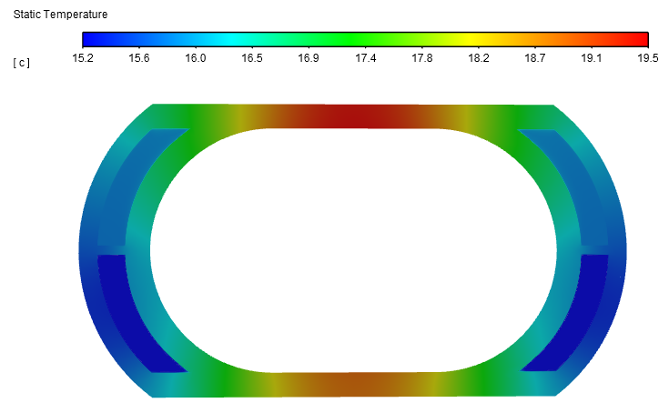
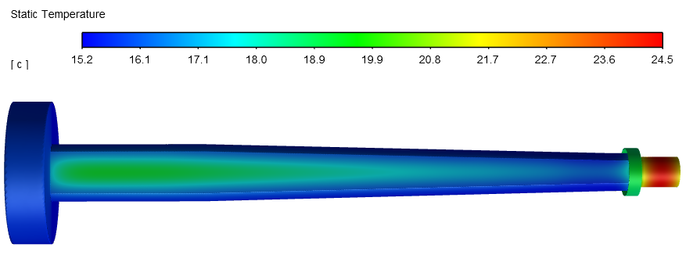
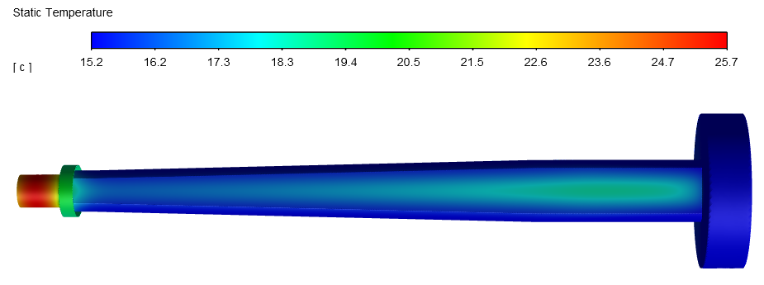
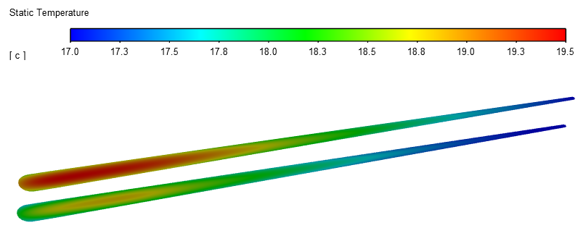
束流管换热计算结果-外延铝管
外延铝管截面温度云图(x=595mm)
进出口温差：1.1℃
进出口压降：68.99kPa
外延铝管温度云图
铍板温度云图

Slide 24
总结
目前能做到：
铍管内径20mm+0.2mm内铍管+0.2mm水+0.15mm外铍管是目前世界上粒子探测路径最短的！
粒子穿出物质量最少的！
1.在有加强管的情况下，束流管结构强度满足要求！
2.束流管温度能够满足顶点探测器和Lumical探测器的要求！
存在的问题：
220mm长0.2mm厚的铍管制造技术，还需要攻关！

Slide 25
感谢您的聆听！

